Slide 1
Аналитический отчёт за межаттестационный период
2006-2010 годы учителя физики
Гимназии «АРТ-ЭТЮД»
Бондаренко Людмилы Игоревны

Slide 2
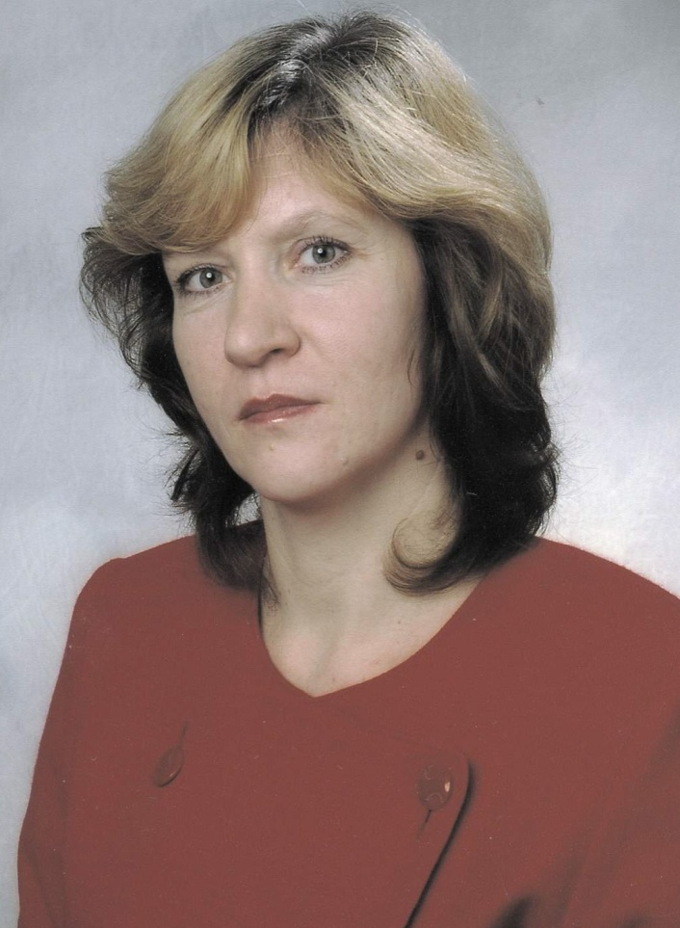
Окончила в 1988 году физический факультет УрГУ
Общий трудовой стаж – 22 года
Педагогический стаж – 18 лет
В данной гимназии – 14 лет
Первая квалификационная категория
В межаттестационный период имела учебную нагрузку:
от 18 до 27 часов
(7, 8, 9, 10, 11 классы – физика
11 класс – астрономия)
Повышение квалификации: общий объем – 162 часа(ИРО, Центр повышения квалификации Свердловского областного коледжа, УрГПУ)

Slide 3
«Активизация учебно-воспитательного процесса по физике через применение новых педагогических и информационных технологий»

Slide 4
Цель:
Создание проектов педагогических процессов, гарантирующих наиболее эффективное достижение учениками качественных результатов образования

Slide 5
Задачи:
изучить проблемы образования на современном этапе;
использовать новые образовательные технологии;
разработать дидактические материалы для эффективного достижения качественных результатов;
внедрение в образовательный процесс оборудования и средств обучения нового поколения

Slide 6
Основные направления деятельности:
учебная деятельность – преподавание учебных дисциплин:
«Физика» (7-11 классы);
«Астрономия» (11 класс)

Slide 7
2) ведение элективных курсов
«Физика и медицина» (10 класс);
«Занимательная физика» (9 класс);
«Решение нестандартных задач по физике» (10 -11 класс)

Slide 8
3) направления методической работы:
разработка программно-методического обеспечения для учебных дисциплин;
обобщение педагогического опыта (мастер-классы, конференции, сообщения на педсоветах в гимназии «АРТ-ЭТЮД»:
«Системы подготовки учащихся 9 и 11 классов к ГИА и ЕГЭ» (2008 год);
«Применение личностно- ориентированных технологий» (2010 год));

Slide 9
3) направления методической работы:
участие в работе методического объединения учителей физики Орджоникидзевского района и Городской Ассоциации учителей физики;
работа в комиссии по составлению заданий и проверке олимпиадных задач, экспертная комиссия проектных работ учеников
печатные работы

Slide 10
4) руководство исследовательской деятельностью обучающихся – совместная работа над рефератами,
научно-исследовательскими и ученическими проектами

Slide 11
5) система воспитательной работы:
совместные воспитательные проекты с учениками и родителями;
система работы с лидерами;
развитие системы самоуправления;
выездные воспитательные мероприятия

Slide 12
Особое внимание уделяется обеспечению качества обучения,
развитию познавательной мотивации и коммуникативных способностей обучающихся

Slide 13
Технологии
обучение в сотрудничестве;
дифференцированный подход к обучению;
метод ученических проектов;
индивидуальнная-ориентированная система обучения;

Slide 14
Главная отличительная черта технологий –
обращение особого внимания к индивидуальности подрастающего человека, его личности, четкая ориентация на сознательное развитие самостоятельного критического мышления

Slide 15
Результаты деятельности:
Высокий уровень познавательной мотивации у обучающихся к изучению предмета «Физика»
В системе проводится мониторинг качества учебных достижений учащихся по результатам срезов знаний в конце года

Slide 16
Сравнительные результаты срезов знаний (2007, 2008, 2009)
11 Б | 2 | 3 | 4 | 5 | Кол-во уч-ся
2007 | 1 | 4 | 10 | 6 | 21
2008 | 0 | 2 | 14 | 6 | 22
2009 | 0 | 2 | 9 | 10 | 21

Slide 17
Результаты деятельности:
2. Высокий процент (28%) выбора предмета «Физика» для сдачи экзамена в ходе государственной итоговой аттестации выпускников 9, 11 классов.
Большое количество (42 человека за межаттестационный период) успешно сдали экзамены и поступили на технические профессии

Slide 18
Результаты деятельности:
3. Ежегодный высокий уровень учебных результатов по итогам учебного года и результатов итоговой аттестации;
повышение количества обучающихся, имеющих оценки «4» и «5» в итоговой аттестации
Выпускники, сдающие ЕГЭ имели 56 - 63 баллов, что соответствует достаточно высокому рейтинговому баллу по Свердловской области и России (80-92)

Slide 19
Результаты ЕГЭ по физике 2008 - 2009 уч.г.

Slide 20
Результаты ЕГЭ по физике 2009 – 2010 уч.г.

Slide 21
Средний тестовый балл по физике
в 2009 г. и в 2010 г.
Предмет Физика | Российская Федерация | Свердловская область | Гимназия «АРТ-ЭТЮД»
2009 | 48,85 | 46,17 | 51,4
2010 | 50,5 | 51,5 | 49,83

Slide 22
Результаты деятельности:
4) Гимназисты - участники олимпиад по физике школьного и городского уровней
VI Международной Олимпиаде по основам наук (физика) (Премьер лига и Высшая лига) в 2009 году;
в 2008-2009 учебном году был подготовлен победитель районного тура и участник городского тура защиты исследовательских проектов старшеклассников Фестиваля «Юные интеллектуалы Екатеринбурга»;

Slide 23
Результаты деятельности:
доклад по физике, представленный на XIX Российской молодежной конференции «Проблемы теоретической и экспериментальной химии и физики» УрГУ в 2009 году, был напечатан в сборнике конференции;
в соавторстве с обучающимся была опубликована статья в сборнике «Материалы региональной научно-практической конференции школьников по физике» (УрГПУ, 2009 год)

Slide 24
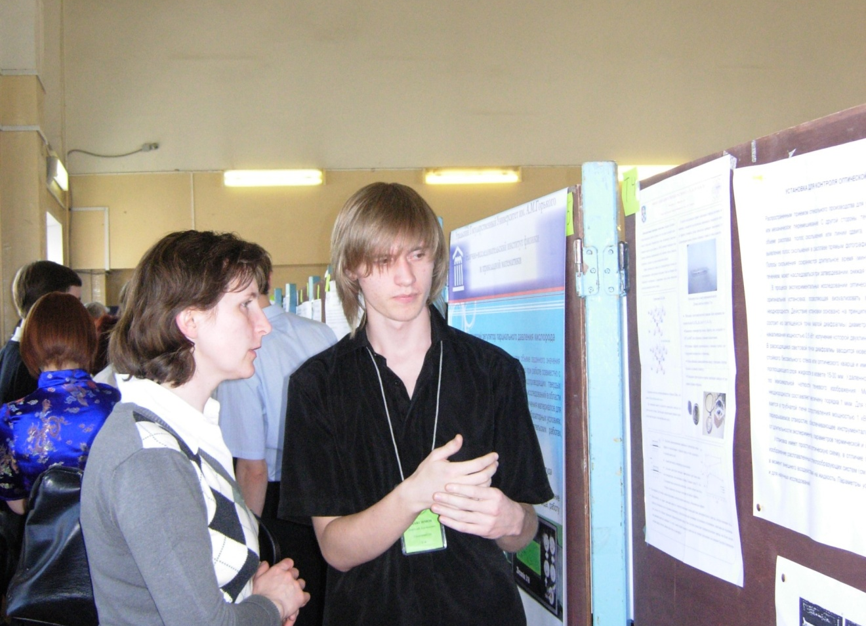
Стендовая защита проекта на XIX Российской молодежной конференции
В УрГУ в апреле 2009 года

Slide 25
Результаты деятельности:
в результате совместной работы с гимназией № 9 были подготовлены победители и призеры городского тура олимпиад 2007 и 2008 года и дипломант I степени Политехнической Всероссийской олимпиады школьников в Москве в 2008 году
разработана и проводилась серия элективных курсов по подготовке учащихся решению задач по физике повышенной сложности.

Slide 26
Результаты деятельности:
Созданы условия для формирования навыков исследовательской деятельности обучающихся: выдвижение идеи, обоснованный выбор способа деятельности, планирование деятельности, самоанализ, рефлексия, умение находить и обрабатывать полученную информацию, построение устного доклада о проделанной работе, выбор способов и форм наглядной презентации.
Обучающиеся научились слушать и понимать других, находить компромисс,
взаимодействовать внутри группы

Slide 27
Основная задача при защите обучающимися своих презентаций, проектов и рефератов,
создание ситуаций, приводящих к дебатам и дискуссиям – это
формирование активной жизненной позиции, умения, готовности и способности аргументировать свою точку зрения

Slide 28
Использование личностно-ориентированных технологий дает положительную динамику,
улучшается качество знаний обучающихся по предмету «Физика»

Slide 29
Учитель | 2008 - 2009 |  | 2009 - 2010 |  | Изменение
 | Класс | % качества | Класс | % качества
Бондаренко Л.И. | - | - | 7а | 84
 | - | - | 7б | 84
 | 7а | 92 | 8а | 100 | ↑ на 8%
 | 7б | 91 | 8б | 95 | ↑ на 4%
 | 8а | 86 | 9а | 86 | ------
 | 8б | 71 | 9б | 84 | ↑ на 13%
 | 10а | 79 | 11а | 100 | ↑ на 21%
 | 10б | 71 | 11б | 80 | ↑ на 9%
 | 11а | 68
 | 11б | 95

Slide 30
Результаты деятельности:
Проведение гимназической ”Недели науки”
повышается интерес к изучению физики;
увеличивается процент обучающихся, изучающих самостоятельно дополнительный материал и участвующих в работе «выездных лекториев» (гимназисты выступают с мини-лекциями, самостоятельно разработанными, перед ребятами из других классов с 1 по 11класс);

Slide 31
увеличивается количество обучающихся, выполняющих самостоятельно дополнительные домашние и лабораторные работы;
по желанию обучающиеся принимают участие в создании самодельных физических и экспериментальных приборов

Slide 32
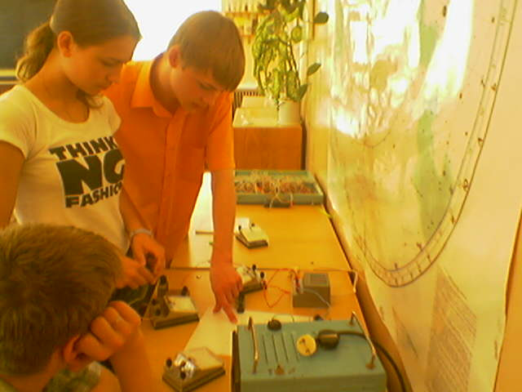
Аукцион физических экспериментальных задач 2005-2006 уч.год

Slide 33
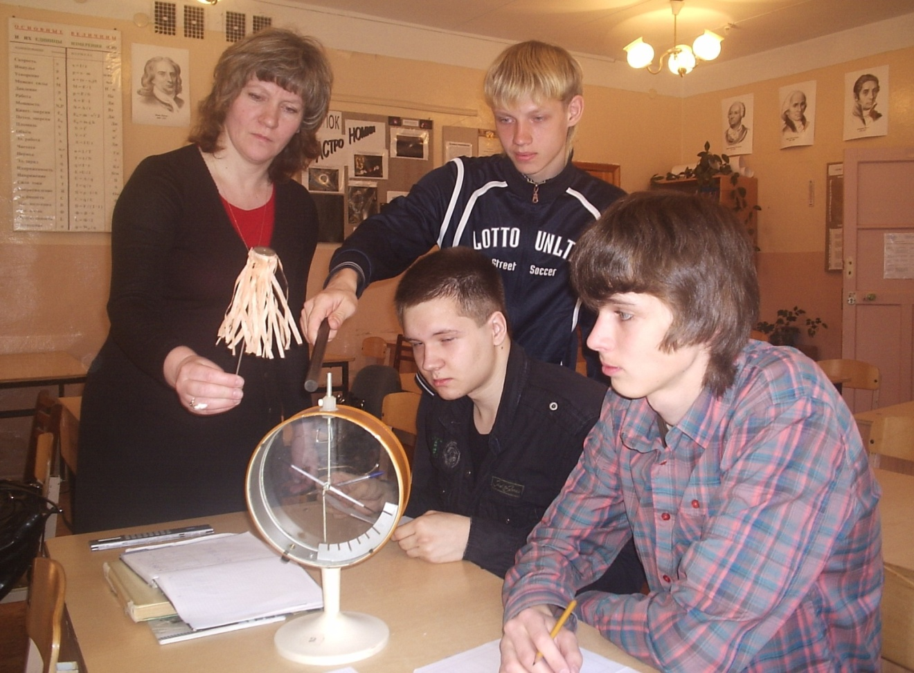
Подготовка к выездному лекторию
2006-2007 уч.год

Slide 34
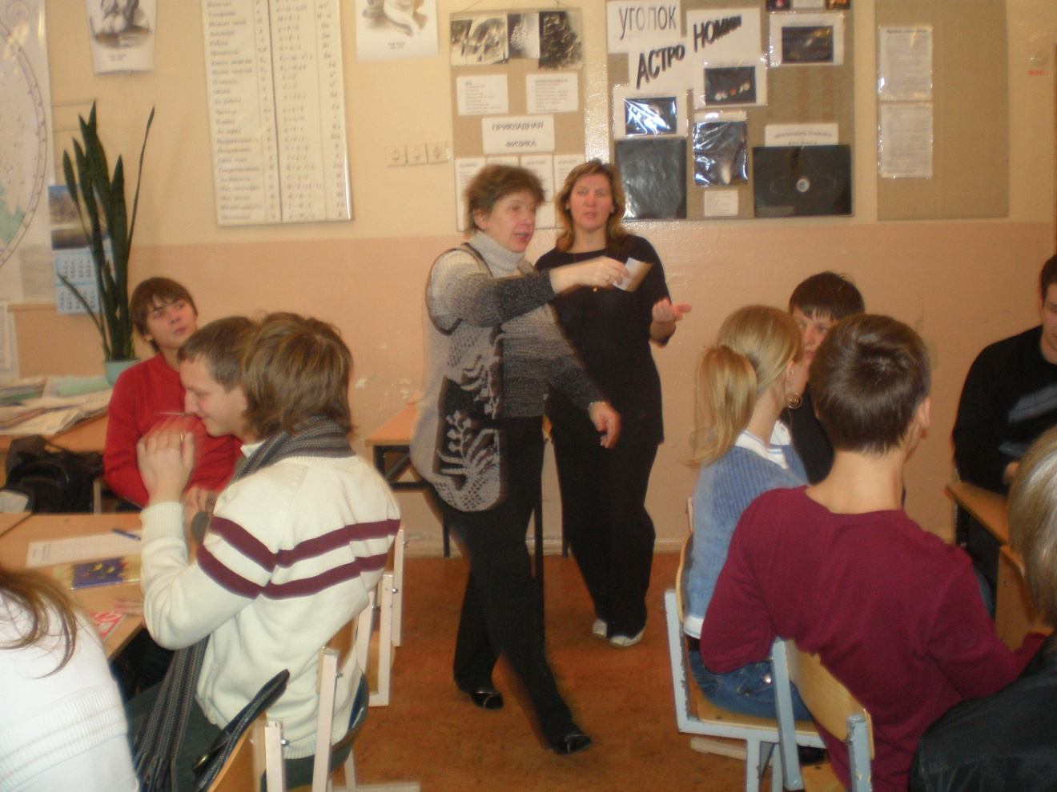
Аукцион физико-химических задач 10А и 10Б
2007-2008 уч.год

Slide 35
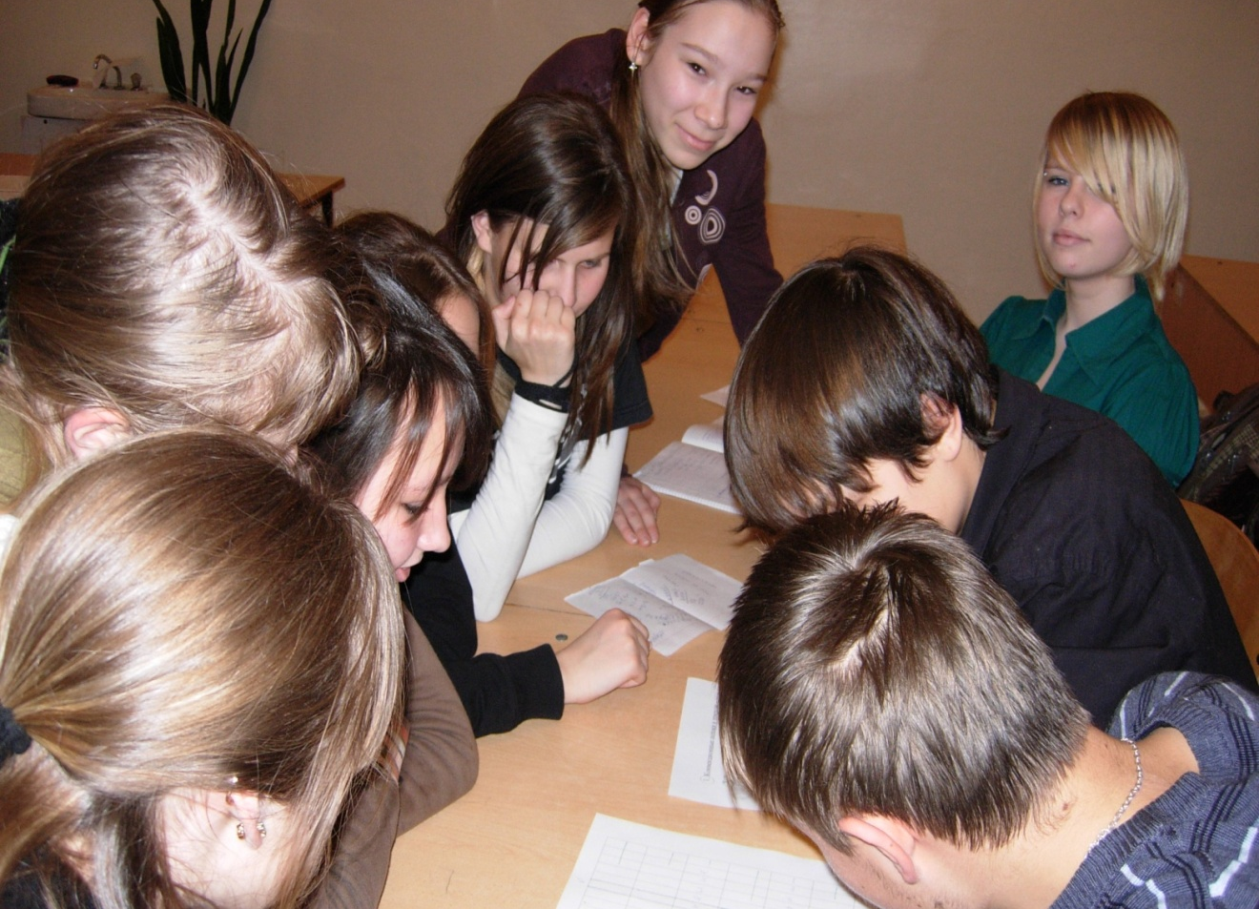
Физическая викторина 9 классы
2009-2010 уч.год

Slide 36
Отчет по проведению недели естественных наук (физика):
Проведение выездного лектория:
14 человек из 8 -11 классов выступили с докладами перед учащимися 2 – 11 классов;
Кокурс кроссвордов:
9 человек (7-10 классы);
Выставка кристаллов:
28 человек (8 и 10 классы);
Выпуск газет:
5 человек (7 и 10 классы);
Физический бой 7А и 7Б
Естественнонаучная викторина восьмых классов;
Аукцион физико-химических задач 10А и 10Б;
Презентация практической части проекта ученика 11Б класса Максимова Дмитрия.

Slide 37
Следующий межаттестационный период:
Определение условий и создание системы индивидуальных маршрутов (траекторий) обучения физики

Slide 38
Спасибо за внимание

